Slide 1
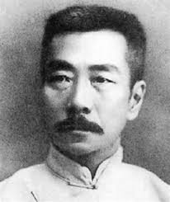
Lu Xun 鲁迅 (1881 - 1936)

Slide 2
Lu Xunova kritika čínské společnosti:
Obraz „kobky ze železa“
Představte si železnou kobku bez jediného okna, která je prakticky nezničitelná a jejíž všichni obyvatelé spí a chystají se zemřít udušením. Umírají ve spánku a necítí bolest smrti. Když nyní zvednete hlas, abyste probudili několik lehčích spáčů, a donutíte tak těchto pár nešťastníků trpět agónií nenávratné smrti, opravdu si myslíte, že jim děláte dobře?

Slide 3
2) Kanibalismus:
Pokud si dobře vzpomínám, v dávných dobách lidé často jedli lidské bytosti, ale mám v tom poněkud mlhavé představy. Snažil jsem se to vyhledat, ale moje dějiny Číny nemají žádnou chronologii. Na každé stránce jsou napsána slova "konfuciánské ctnosti a morálka". Protože jsem stejně nemohl spát, četl jsem pozorně půl noci, dokud jsem nezačal vidět slova mezi řádky. Celou knihu vyplňovala dvě slova - "Jezte lidi".

Slide 4
3) „opravdoví lidé“ (zhen de ren 真的人):
Pokud se nezměníte, můžete se všichni navzájem sežrat. Ať je vás kolik chce, nakonec vás vyhubí opravdoví lidé, stejně jako vlky zabíjejí lovci - stejně jako plazy! ... Musíte se okamžitě změnit, změnit se z hloubi srdce! Musíte vědět, že pro lidojedy v budoucnu nebude místo!

